Slide 1
Projekt multikulturní škola, cz.1.07/1.2.00/08.0111 MilUŠE poláková, pavlína nováková
Tento projekt je spolufinancován Evropským sociálním fondem a státním rozpočtem České republiky

Slide 2
Žadatel: Zlínský kraj
Partner: Liga lidských práv, Brno (www.llp.cz)
Dotace: OP Vzdělávání pro konkurenceschopnost
85 % EU, 15 % SR
Rozpočet: 3 288 925 Kč
Realizace: 9/2009 – 3/2012
Cílové skupiny: žáci, pedagogové, pracovníci NNO, vedoucí pracovníci škol a NNO

Slide 3
Cíle projektu
Zlepšení rovných příležitostí dětí, žáků se speciálními vzdělávacími potřebami s důrazem na sociokulturně znevýhodněnou minoritní společnost.
Zvyšování znalostí cílových skupin.
Prevence rasismu a xenofobie zaváděním prvků multikulturní výchovy do škol, do výuky.

Slide 4
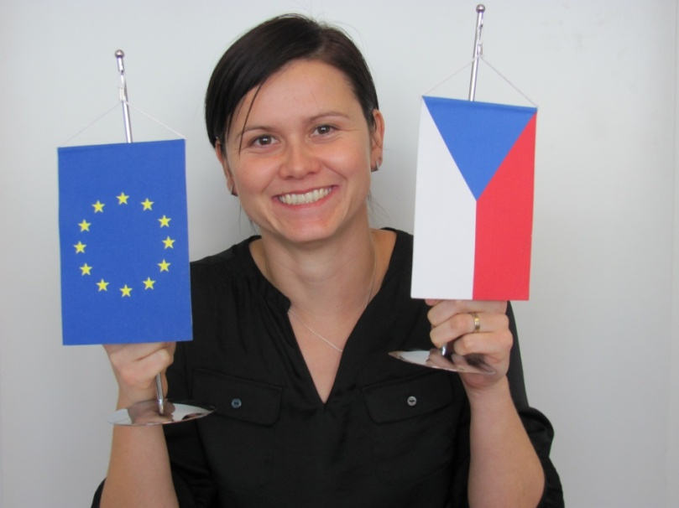
Projektový tým
Manažerka projektu 1 (1)
Řešitel/lektor 5 (6)
Lektor 5 (7)
Finanční manažer 2 (3)
Koordinátor projektu 1 (3)
Administrativa (1)
6 POZIC / 15 PRAC. MÍST (osob):
4/5 administrativních, 2/10 odborných
21 PRACOVNÍKŮ : 3 muži – 18 žen
6 NÁRODNOSTÍ (4 podstatné pro vzdělávací program)
Vtvoření pracovních podmínek týmu a zajištění aktivit

Slide 5
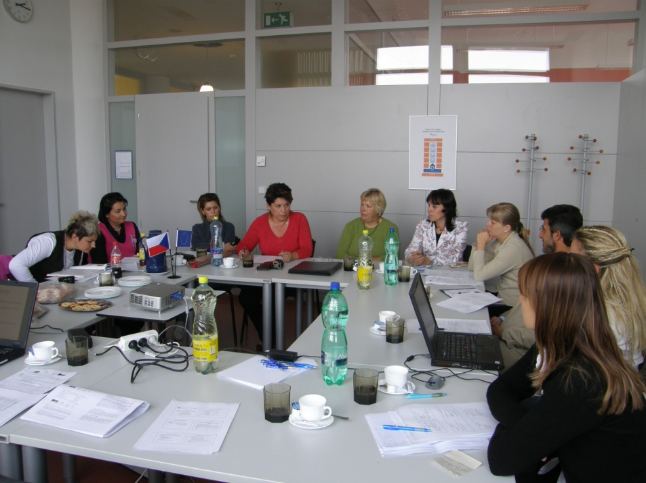
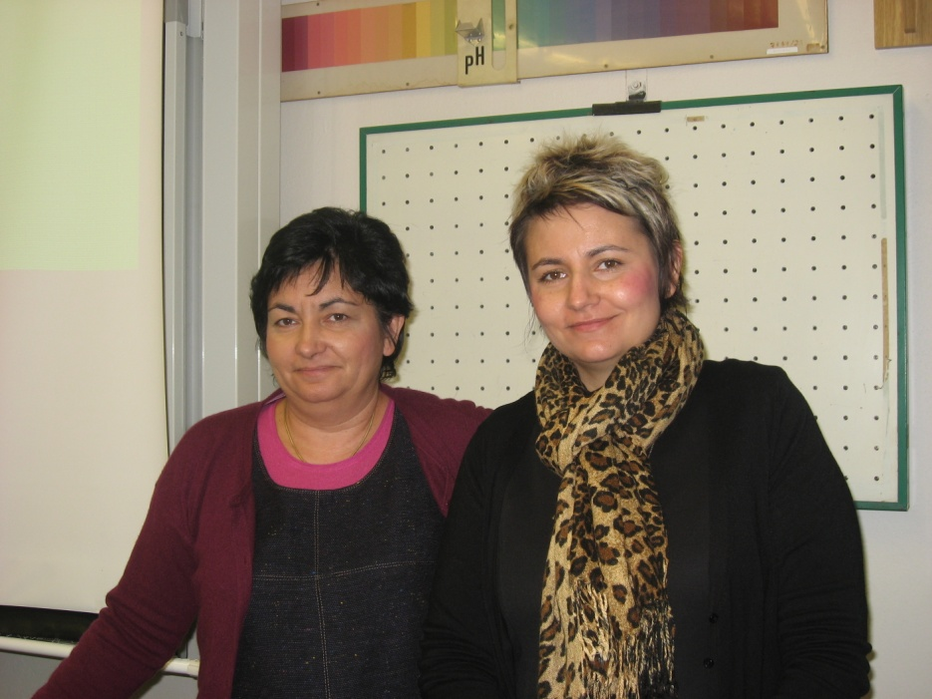
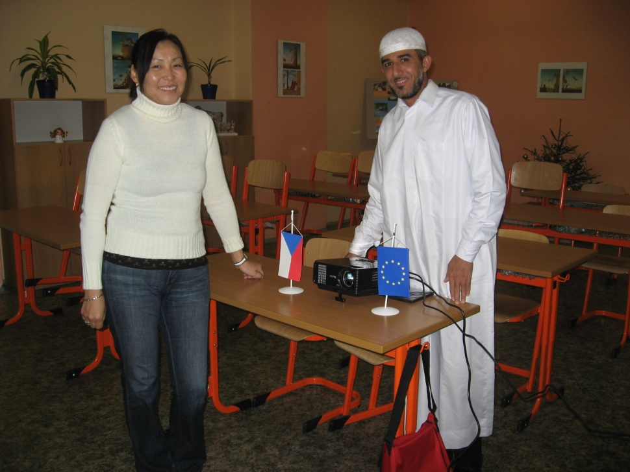
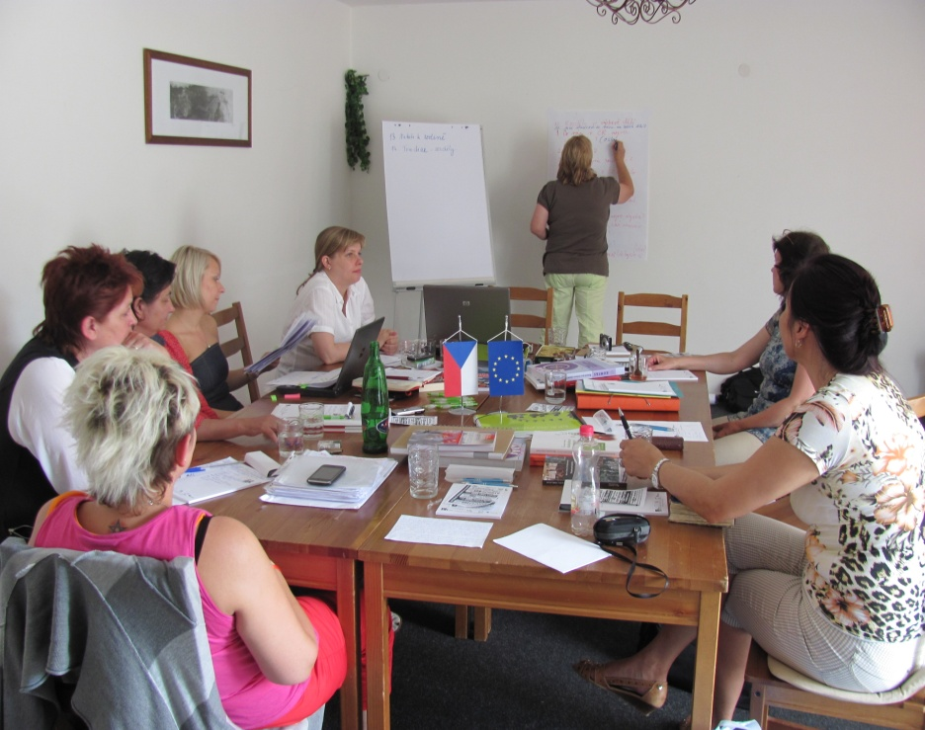

Slide 6
AKTIVITY A PRŮBĚH PROJEKTU
Vytvoření osvětově vzdělávacího programu Multikulturní škola
Vytvoření modulů / bloků určených konkrétním cílovým skupinám vč. popisu pomůcek, metod, výstupů a výsledků (projektový tým).
Výběr škola a aplikace/ověření vzdělávacího programu
Semináře pro žáky (ZŠ, SŠ; dotazníkové šetření)
Bloky pro 2. stupeň ZŠ a pro SŠ.
Majorita – minorita.

Slide 7
Historie Romů a postavení Zlínského kraje a měst k národnostním menšinám.
Můj vztah k ostatním I.
Můj vztah k ostatním II.
Blok pro 1. stupeň ZŠ.
Multikulturní výchova pro nejmenší.
Semináře pro dospělé
Semináře pro pedagogy a NNO (3 moduly).
Kulaté stoly pro vedoucí pracovníky (ředitele škol a NNO).

Slide 8
Publikační činnost
Metodika multikulturní výchovy.
Ohlasy projektu.
Plakáty (osvěta)_nástěnky
Konference
11 škol (9 ZŠ, 2 SŠ) ze všech okresů Zlínského kraje, 2 školní roky.
Certifikát Zlínského kraje - Multikulturní škola.
Program partnera projektu (Liga lidských práv Brno) Férová škola.

Slide 9
VÝSTUPY / MONITOROVACÍ INDIKÁTORY
Nové produkty – 4
(vzdělávací program, Metodika, Ohlasy, plakáty)
Podpořeno osob/cílové skupiny
celkem: 1284
žáci: 894
dospělí v dalším vzdělávání: 354
Osoby poskytující služby
celkem: 13

Slide 10
UKÁZKY VÝSTUPŮ a odezva cílových skupin - CERTIFIKÁT MULTIKULTURNÍ ŠKOLA - SÉRIE PLAKÁTŮ - POSTERY - METODIKA (EL. + TIŠTĚNÁ) - OHLASY PROJEKTU - VZDĚLÁVACÍ PROGRAM MULTIKULTURNÍ ŠKOLA

Slide 11
CERTIFIKÁT MULTIKULTURNÍ ŠKOLA

Slide 12
SERIE OSVĚTOVÝCH POUČNÝCH PLAKÁTŮ

Slide 13
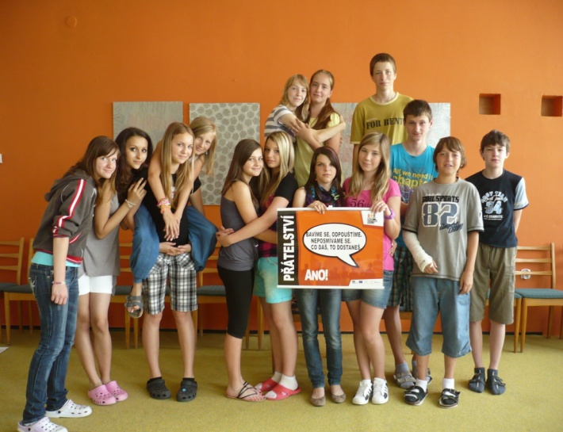
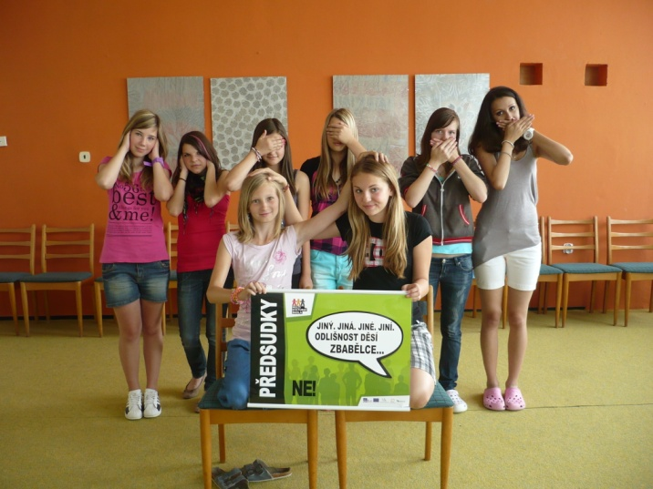
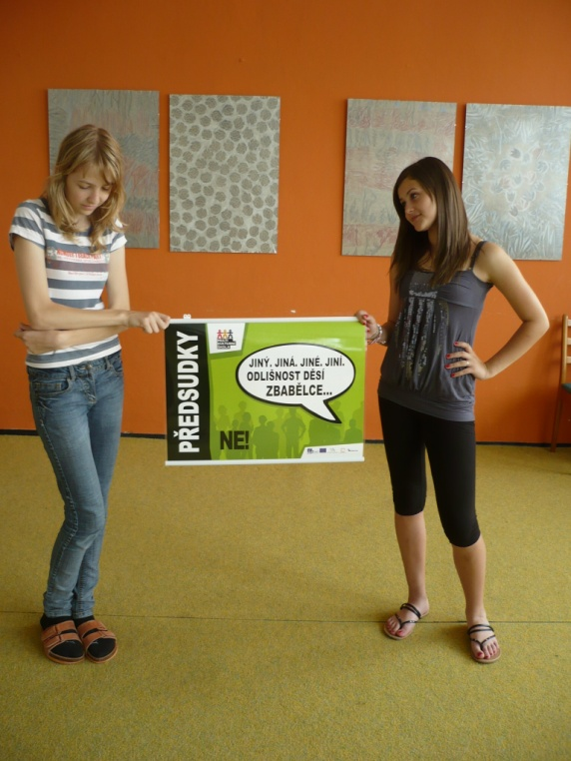
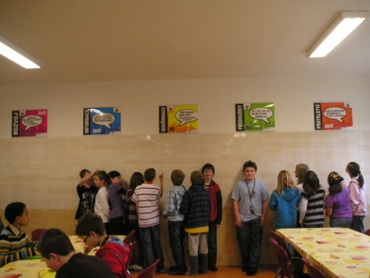
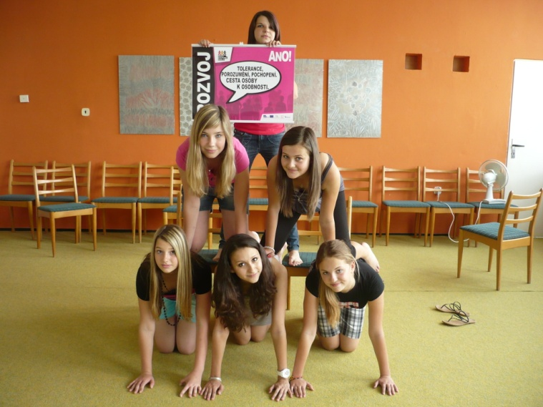
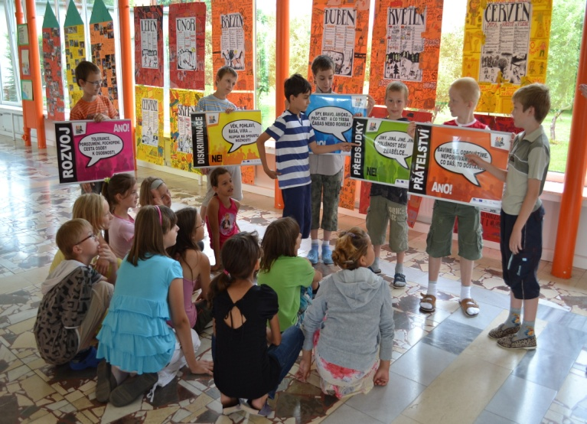
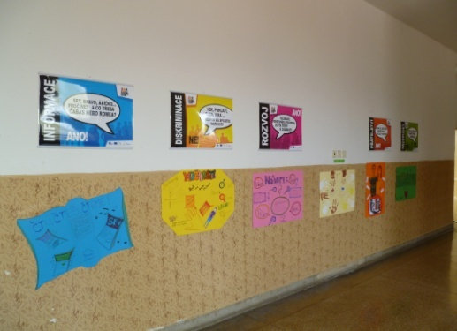
PLAKÁTY/NÁSTĚNKY

Slide 14
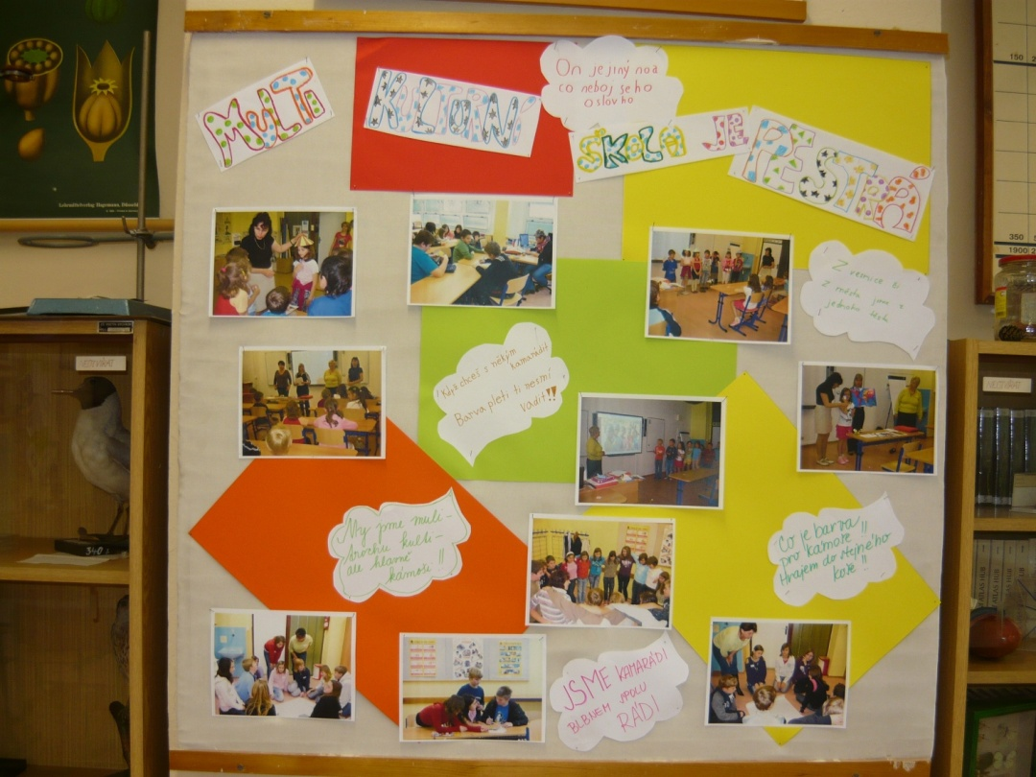
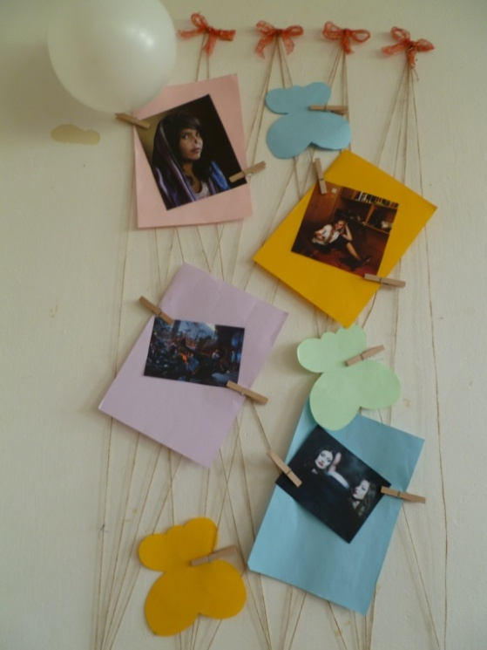
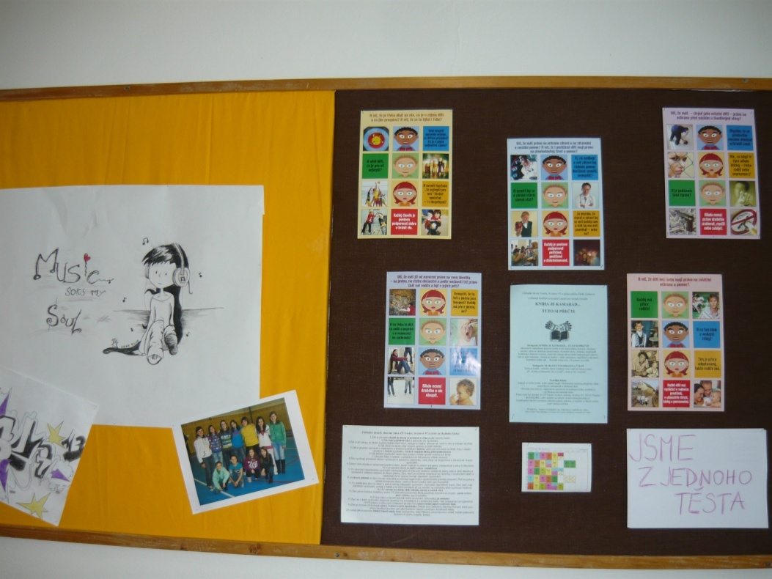
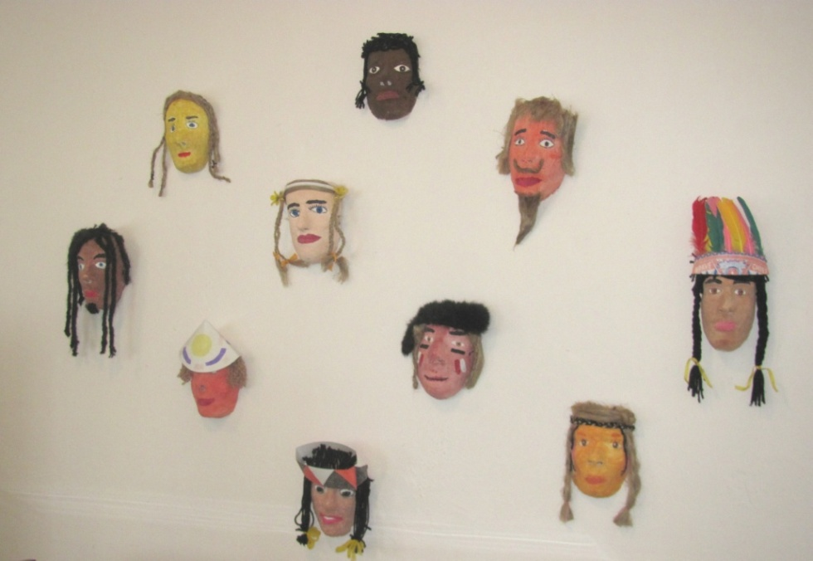
PLAKÁTY_NÁSTĚNKY

Slide 15
POSTERY

Slide 16
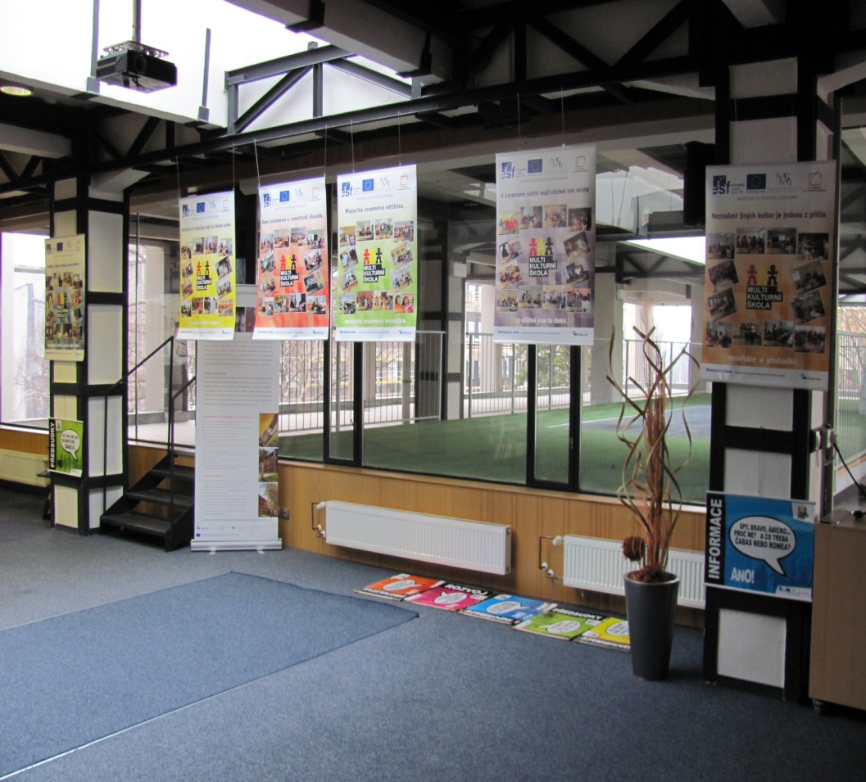
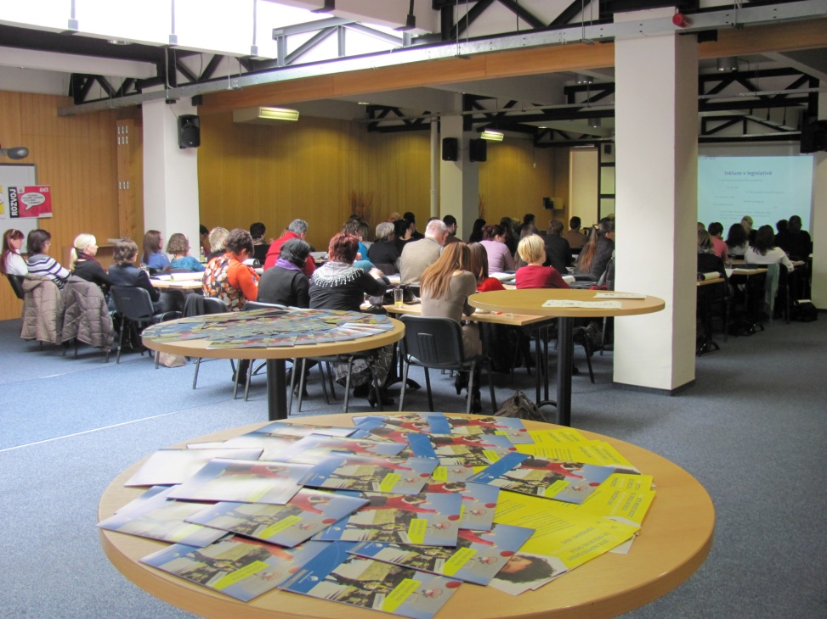
POSTERY
KONFERENCE 1.3.2012

Slide 17
PROGRAM
Úvodní slovo
Mgr. Taťána Nersesjan
členka Rady Zlínského kraje
Základní informace o projektu Multikulturní škola
Ing. Miluše Poláková, Ph.D., Mgr. Pavlína Nováková
Krajský úřad Zlínského kraje
Multikulturní výchova a inkluzivní vzdělávání
Mgr. Katarína Krahulová, Ph.D., Mgr. Iva Pikalová
Liga lidských práv, Brno
Metody využívané v praxi a práce s dětmi
Mgr. Radoslava Renzová
Základní škola a Mateřská škola Svitavy - Lačnov
Romská literatura jako prvek multikulturní výchovy ve školách
Mgr. Gabriel Juchelka
Obchodní akademie a Střední odborná škola logistická, Opava
Zkušenosti ze zahraničí a jejich reflexe
RNDr. Pavla Polechová, CSc.
Česká odborná společnost pro inkluzívní vzdělávání
Příklad dobré praxe ze Zlínského kraje
Mgr. Jaroslava Ševčíková
Základní škola Vsetín, Sychrov 97
Závěrečná diskuse

Slide 18
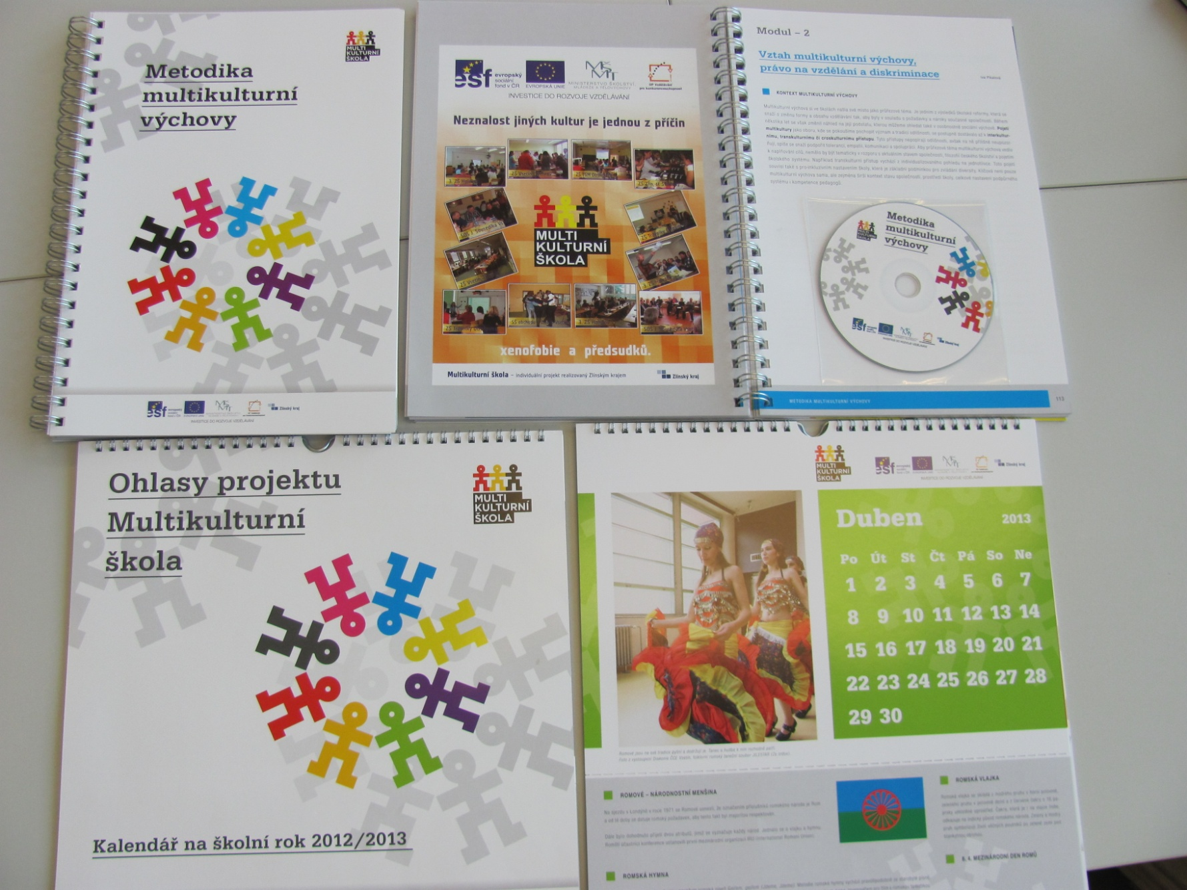
Metodika multikulturní výchovy, kalendář Ohlasy projektu

Slide 19
VZDĚLÁVACÍ PROGRAM MULTIKULTURNÍ ŠKOLA

Slide 20
BLOKY URČENÉ PRO ŽÁKY ZŠ / SŠ
blok pro 1. stupeň ZŠ.
Multikulturní výchova pro nejmenší.
bloky pro 2. stupeň ZŠ a SŠ.
Majorita – minorita.
Historie Romů a postavení Zlínského kraje a měst k národnostním menšinám.
Můj vztah k ostatním (Romové)
Můj vztah k ostatním (cizinci)

Slide 21
Blok: MULTIKULTURNÍ VÝCHOVA PRO NEJMENŠÍ (1. STUPEŇ ZŠ)
Prezentace „Život v barevném světě“.
Hra „Děti z celého světa“.
Angolská škola.
Výroba vietnamského klobouku.
Hra „Vadí, nevadí“.
Romská pohádka.

Slide 22
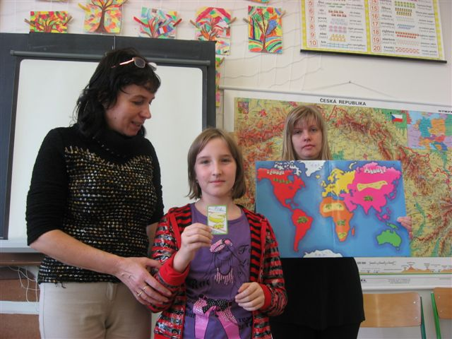
ZŠ TGM Otrokovice

Slide 23
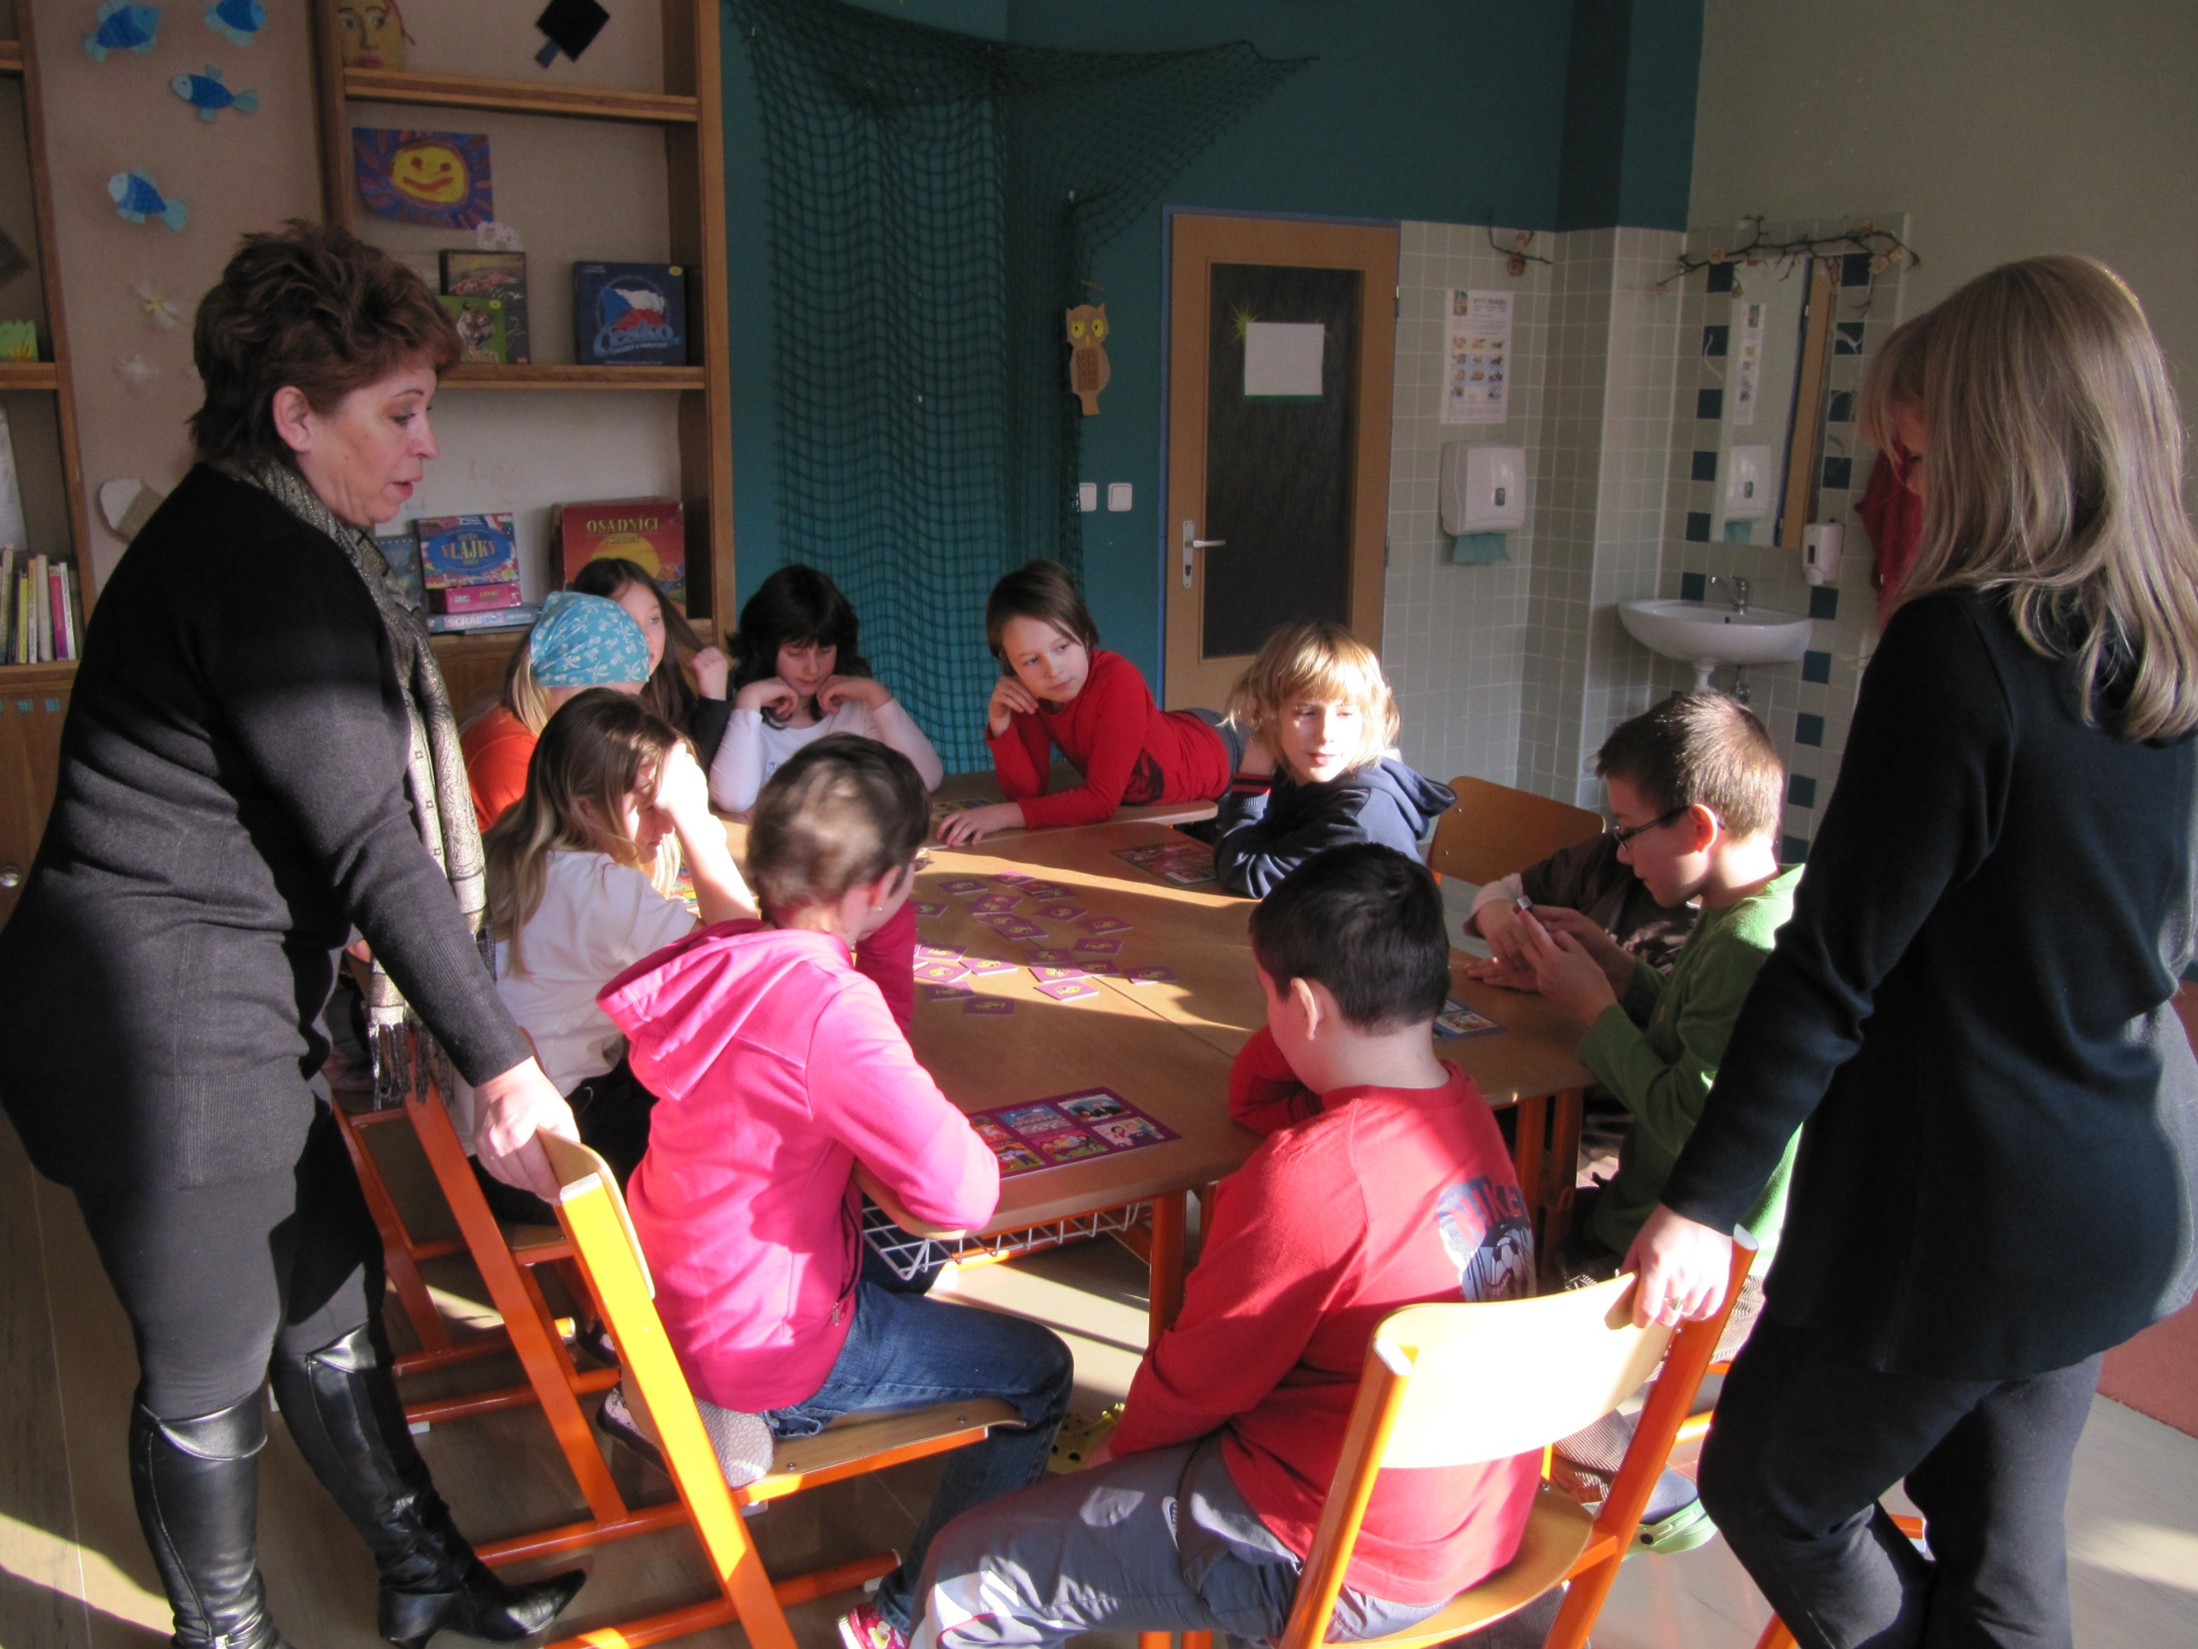
ZŠ Zlín – tř. Svobody
ZŠ Zlín, tř. Svobody

Slide 24
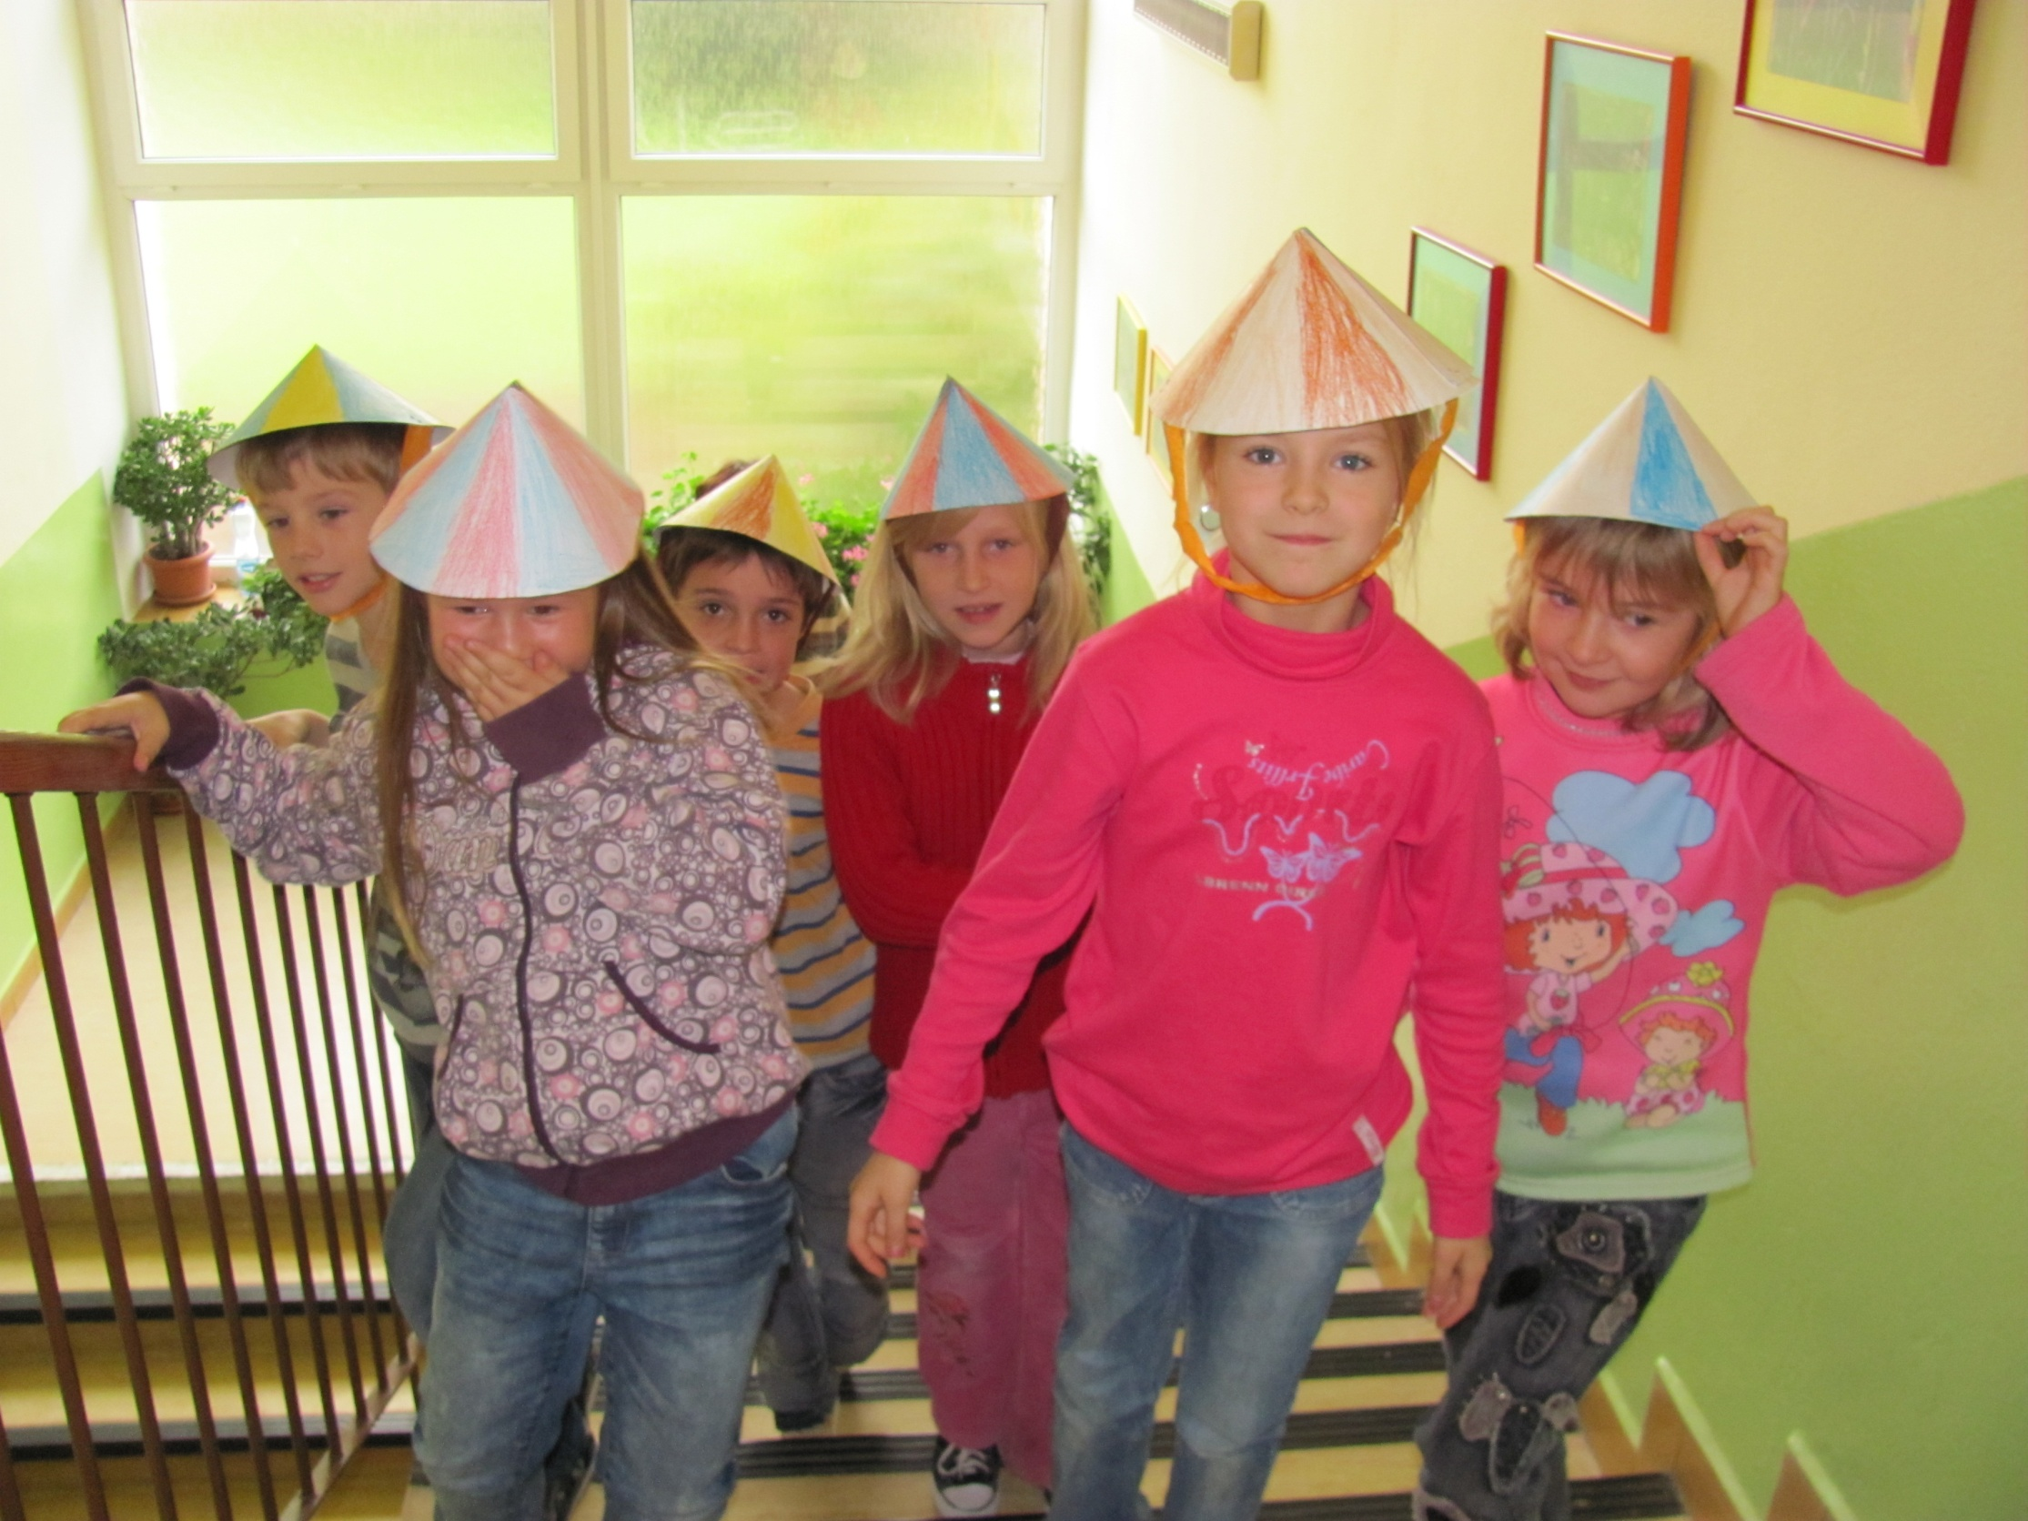
ZŠ Hulín
ZŠ Hulín

Slide 25
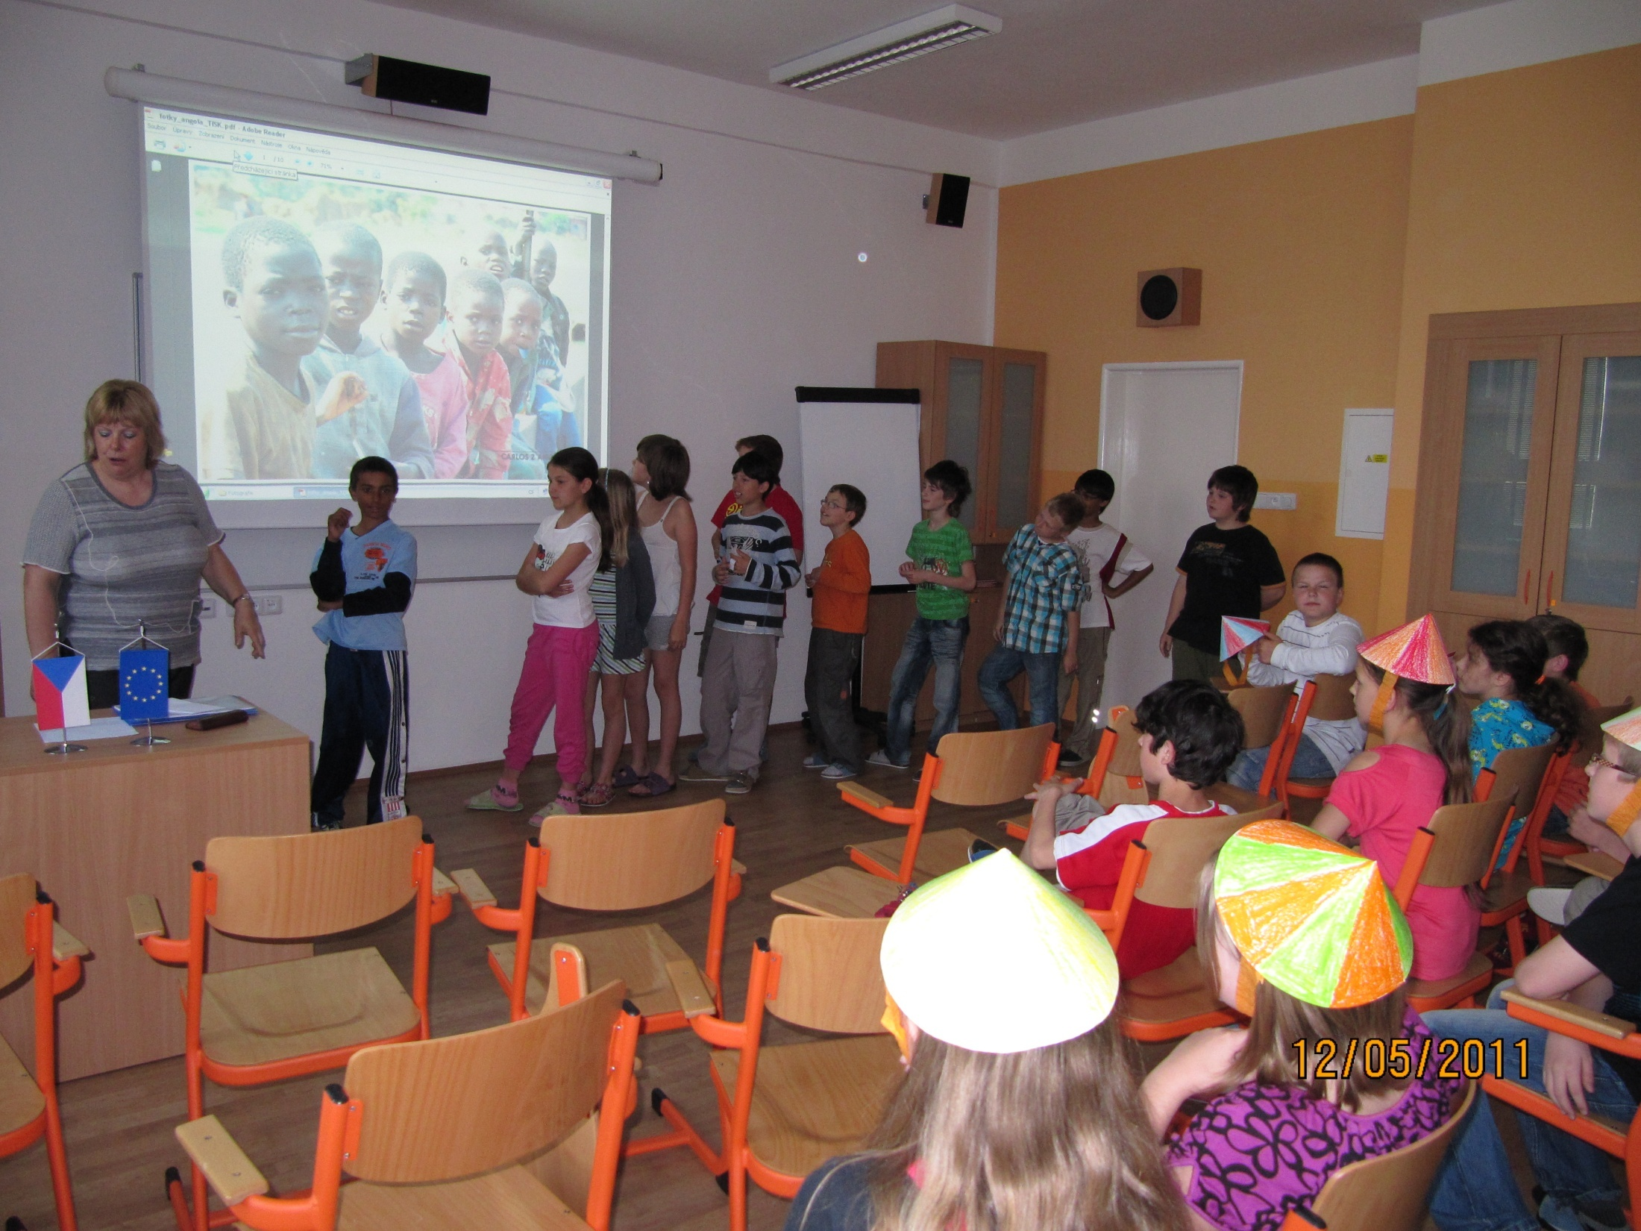
ZŠ Uherský Brod, Na Výsluní

Slide 26
Blok: MAJORITA – MINORITA (2. STUPEŇ ZŠ)
Videoukázky – spoty o netoleranci a rozdílnosti.
Ukázky pozdravů z různých zemí.
Hra „Tečkovaná“.
Řazení priorit
Řecký tanec.

Slide 27
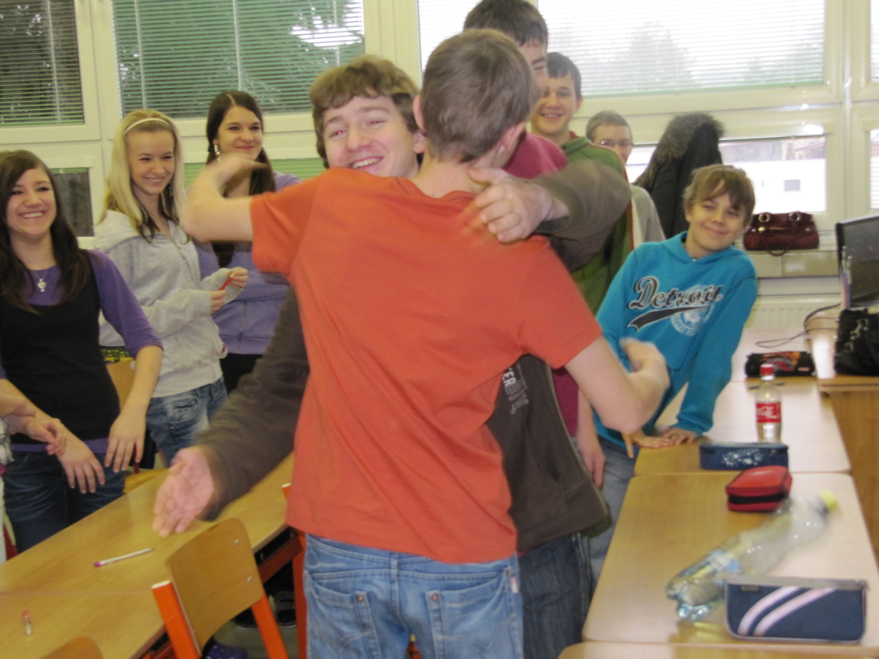
3. ZŠ Holešov

Slide 28
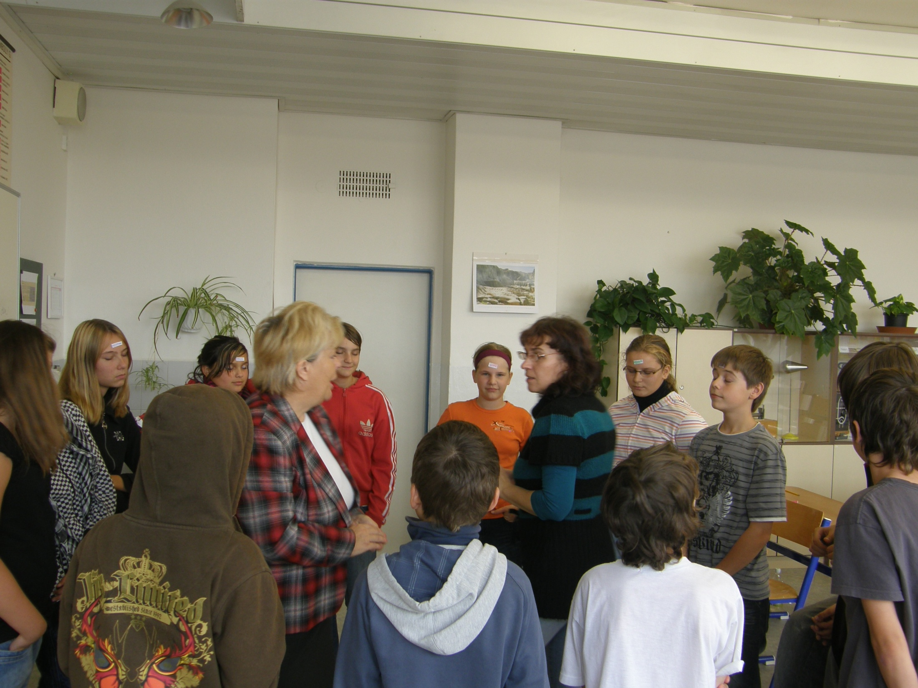
ZŠ TGM Otrokovice

Slide 29
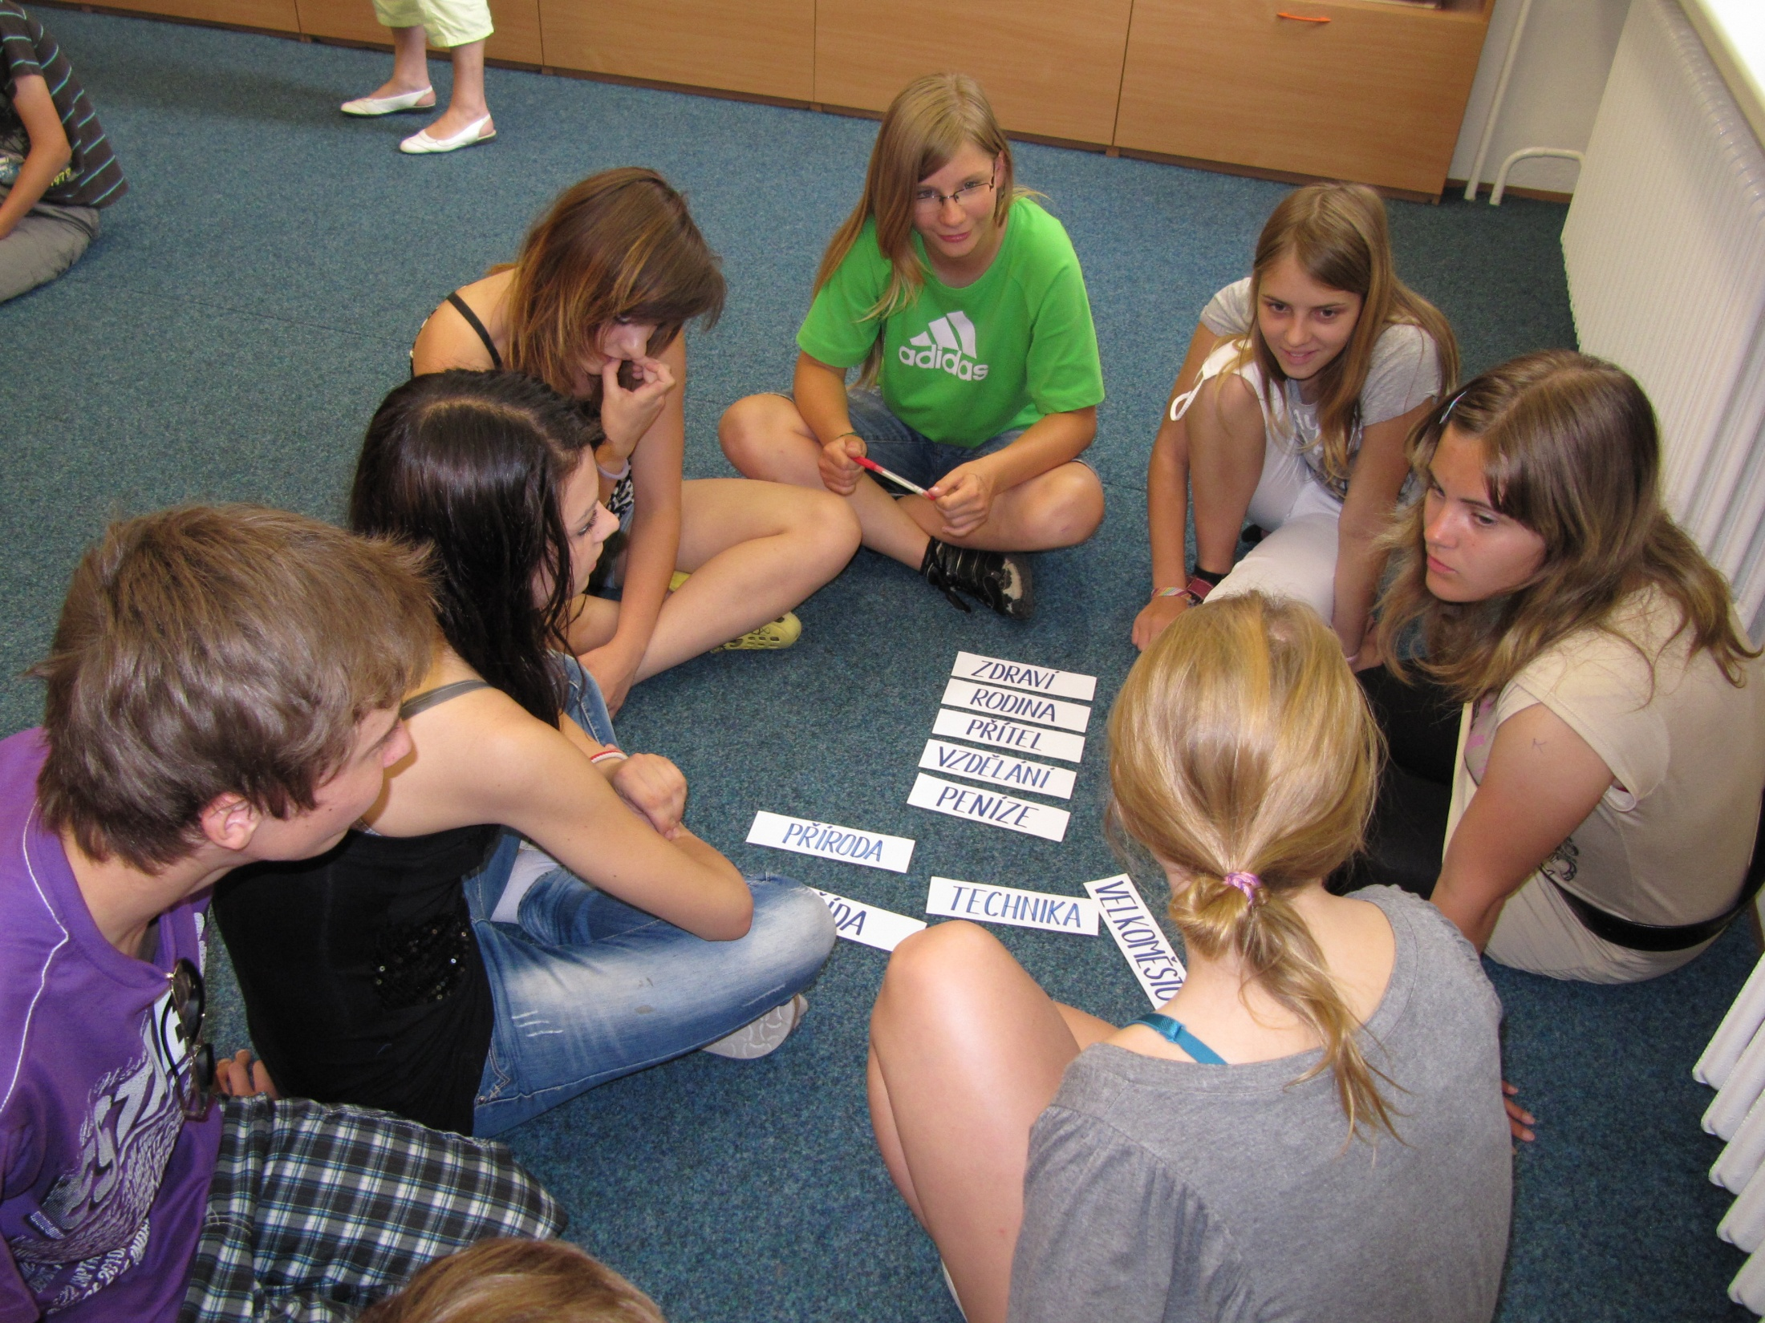
ZŠ Uherský Brod, Na Výsluní

Slide 30
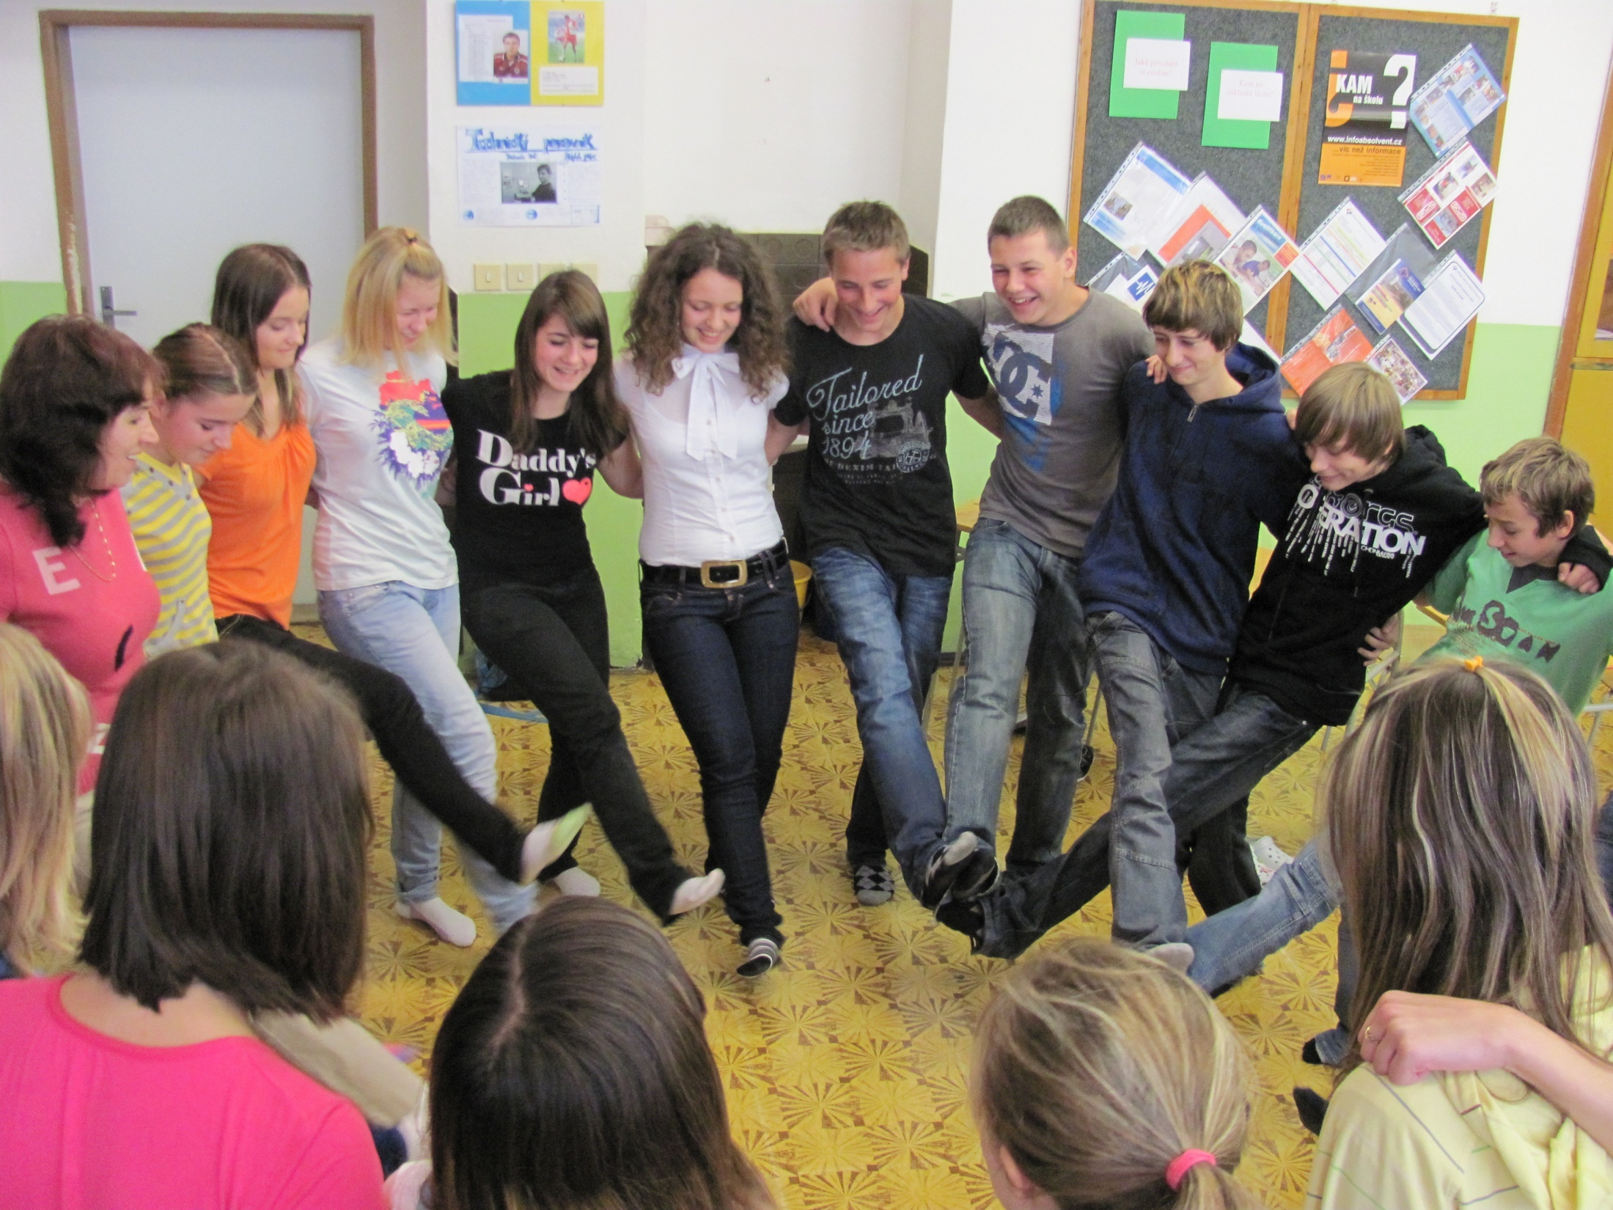
ZŠ Hulín

Slide 31
Blok: HISTORIE ROMŮ A POSTAVENÍ ZLÍNSKÉHO KRAJE A MĚST K NÁRODNOSTNÍM MENŠINÁM
Prezentace „Postavení ZK a měst k národnostním menšinám“.
Prezentace „Historie Romů“.
Aktivita „Rom kamarád“ a „Rom spolužák“.

Slide 32
ZŠ Uherský Brod, Na Výsluní

Slide 33
3. ZŠ Holešov

Slide 34
ZŠ Trávníky Otrokovice

Slide 35
ZŠ Uherský Brod, Na Výsluní

Slide 36
Blok: MŮJ VZTAH K OSTATNÍM - ROMOVÉ
Prezentace „Co víme o Romech“.
Kdo je to Rom.
Romské tradice, kultura.
Odlišnosti u Romů.
Romské symboly.
Aktivita výroba časopisu o Romech nejen pro Romy.

Slide 37
ZŠ Trávníky Otrokovice

Slide 38
ZŠ Zlín, tř. Svobody

Slide 39
ZŠ TGM Otrokovice

Slide 40
ZŠ Trávníky Otrokovice

Slide 41
Blok: MŮJ VZTAH K OSTATNÍM - CIZINCI
Přiblížení arabského světa muslimů a Islámu.
Interaktivní přednáška rodilého Íráčana Muneeba Alrawiho, který vystudoval elektrotechniku na Vojenské univerzitě v Brně. V současnosti je předsedou Ústředí muslimských obcí v České republice.
Přiblížení života v Mongolské republice a Mongola v ČR.
DVD prezentace rodilé Mongolky Oyunsuren Suukhaan, která do ČR přišla za prací. V ČR pracuje v oboru obuvnictví již 10 let.

Slide 42
ZŠ Zlín, tř. Svobody

Slide 43
ZŠ Hulín

Slide 44
3. ZŠ Holešov

Slide 45
ZŠ Trávníky Otrokovice

Slide 46
MODULY URČENÉ DOSPĚLÝM
Jak se neztratit v průřezových tématech
Diskriminace (jako negativní jev) ve školní výuce / v životě člověka.
Státní správa a národnostní menšiny.

Slide 47
3. ZŠ Holešov

Slide 48
ZŠ Zlín, tř. Svobody

Slide 49
ZŠ Hulín

Slide 50
ZŠ TGM Otrokovice

Slide 51
DĚKUJEME ZA POZORNOST
Ing. MILUŠE POLÁKOVÁ, Ph.D. manažerka projektu;
Odbor řízení dotačních programů KÚZK
miluse.polakova@kr-zlinsky.cz; 577043844
Mgr. PAVLÍNA NOVÁKOVÁ lektorka/řešitelka;
vedoucí oddělení neziskového sektoru KÚZK
pavlina.novakova@kr-zlinsky.cz; 577043180
www.kr-zlinsky.cz (Rozvojové projekty realizované Zlínským krajem, projekty v realizaci)

